Slide 1
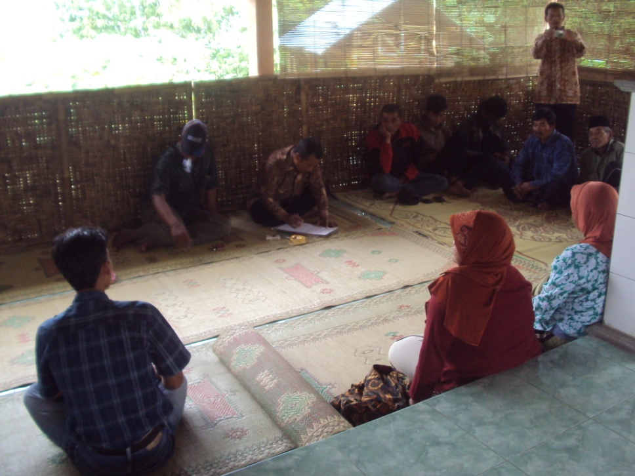
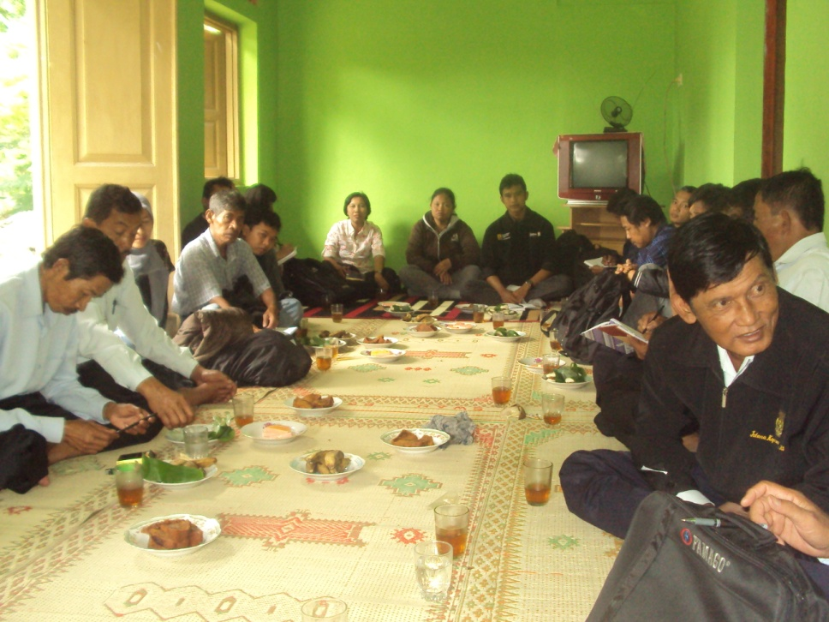
Teknik Fasilitasi
REMBUG WARGA DAN UJI PUBLIK

Slide 2
BAHAN DISKUSI
Apa yang dimaksud dengan rembug warga....?
Mengapa perlu dilakukan rembug warga
Bagaimana mendorong sikap peserta rembug
agar proses rembug berjalan dengan baik...?
Apa yang dimaksud dengan uji publik ....?
Apa tujuan dilakukan uji publik..?
Bagaimana langkah-langkah melakukan uji
publik ...?

Slide 3
Rembug Warga adalah :
Suatu cara yang untuk membahas dan menyelesaikan suatu pokok bahasan ataupun permasalahan yang dihadapi masyarakat, baik yang bersumber dari individu maupun lembaga atau organisasi, yang melibatkan semua pihak yang berkepentingan.

Slide 4
Mengapa perlu dilakukan rembug warga..?
karena hanya melalui rembug warga inilah kebenaran berkenaan dengan permasalahan yang dihadapi dapat diungkapkan dan menjadi jelas sehingga peserta rembug mendapat bimbingan untuk mengambil keputusan dan langkah – langkah yang tepat.

Slide 5
Bagaimana kita mendorong sikap peserta rembug warga ...
Dalam rembug warga, Fasilitator diharapkan dapat menjaga dan mengarahkan peserta rembug untuk bersikap :
Sopan
Ikhlas tanpa pamrih
Rendah hati
Sabar
Menghargi perbedaan
Menghargai pendapat orang lain

Slide 6
Bagaimana kita mendorong sikap peserta rembug warga ...
Jujur terhadap diri sendiri dan orang lain
Adil terhadap diri sendiri dan orang lain
Berupaya memahami terlebih dahulu
Kesetaraan
Tidak boleh menganggap diri sebagai wakil dari suatu kelompok atau golongan, sehingga hanya berjuang untuk kepentingan kelompoknya saja.
Masing-masing pihak adalah sesama manusia (pribadi yang bebas ) yang berkepentingan dengan selesainya permasalahan secara objektif dan adil.

Slide 7
Bagaimana kita mendorong sikap peserta rembug warga ...
Menyatakan dengan jelas permasalahan yang akan dibahas
Mencoba mengenali nilai – nilai kemanusiaan yang berkaitan dengan permasalahan tersebut, supaya semua diskusi lebih tertuju ke arah pemecahan yang praktis, manusiawi dan dapat dilaksanakan.
Mendiskusikan permasalahan secara tuntas : yakni para peserta harus dengan bebas dan berterus terang menyampaikan pendapat masing – masing.

Slide 8
Bagaimana kita mendorong sikap peserta rembug warga ...
Tiap peserta bertanggung jawab dalam
membina suasana rembug
Semua peserta wajib secara aktif
mengambil keputusan atas
penyelesaian permasalahan setelah
diskusi dianggap cukup atau selesai
dan permasalahan menjadi jelas.

Slide 9
Bagaimana Sikap Peserta Setelah Keputusan Rembug Dihasilkan ?
Keputusan itu harus didukung penuh oleh semua orang terutama oleh mereka yang justru tidak sependapat dengan keputusan tersebut sewaktu rembug. Memang selalu ada kemungkinan suatu keputusan tersebut ternyata salah, tetapi jika keputusan itu didukung penuh, maka kesalahannya akan menjadi jelas dalam waktu singkat sehingga dapat segera diperbaiki.

Slide 10
Konsultasi publik
Konsultasi publik adalah serangkaian kegiatan yang terdapat dalam tahapan penyusunan RPP dan dilakukan oleh masyarakat. Kegiatan konsultasi publik dilaksanakan setelah hasil PS dianalisis. Kegiatan-kegiatan konsultasi public terdiri dari tiga, yakni Konsultasi Pemda, Musdes, dan Uji Publik.

Slide 11
Uji publik
Uji publik dilakukan dalam rangka memberikan kesempatan koreksi oleh masyarakat luas (publik) terhadap hasil-hasil rembug warga, program kegiatan (PJM), dan proses konsultasi publik lainnya

Slide 12
Uji publik
Tujuan :
Menginformasikan hasil-hasil rembug
Memberikan kesempatan kepada warga untuk menyampaikan masukan, saran, kritik terhadap hasil-hasil rembug
Keluaran :
warga dapat merespon atas publikasi materi dan memberikan tanggapan dan masukan yang positif terhadap rencana dan draft materi yang dipublikasikan

Slide 13
Langkah-langkah Pelaksanaan Uji Publik
Hasil penyusunan program RPP/CSP
khususnya untuk dokumen PJM, program tahun pertama, hasil Musdes dan peta rencana penggunaan lahan dipublikasikan secara terbuka.

Slide 14
Langkah-langkah Pelaksanaan Uji Publik
2.Dokumen diumumkan secara terbuka pada
lokasi-lokasi yang strategis dan diinformasikan
melalui forum-forum pertemuan yang telah
terjadwal secara rutin pada kelompok-kelompok
masyarakat (pengajian, arisan, dll) dari tingkat
desa/kelurahan sampai tingkat basis sehingga
memudahkan warga masyarakat untuk
mengetahuinya.

Slide 15
Langkah-langkah Pelaksanaan Uji Publik
3. Apabila dari hasil uji publik terdapat masukan
dari masyarakat, akan diperbaiki dan untuk
menjadi konsensus yang final.

Slide 16
Contoh kegiatan yang biasa di uji publikkan :
Hasil rembug warga terkait PJM
Daftar Calon Penerima Hibah BDR
Hasil Verifikasi usulan program
Penetapan prioritas usulan program
Hasil lelang material/tenaga kerja
Laporan keuangan KP/PP

Slide 17
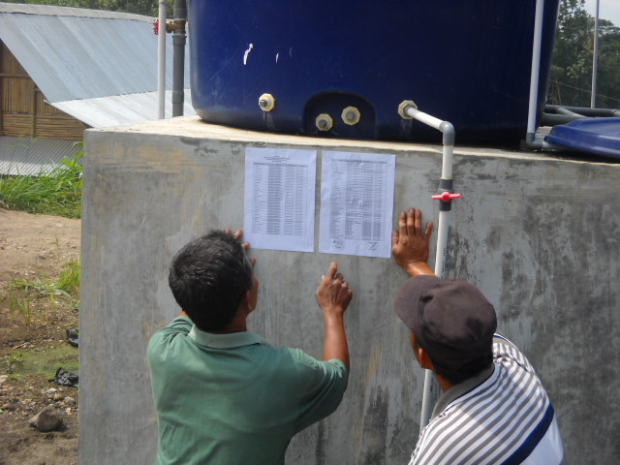
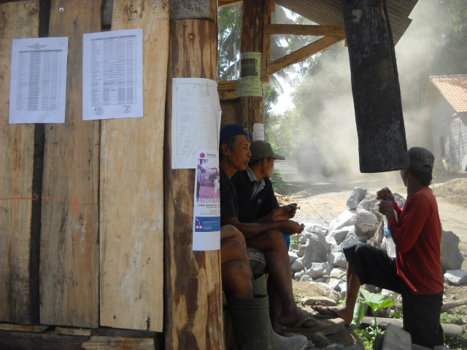
Foto-foto Uji Publik

Slide 18
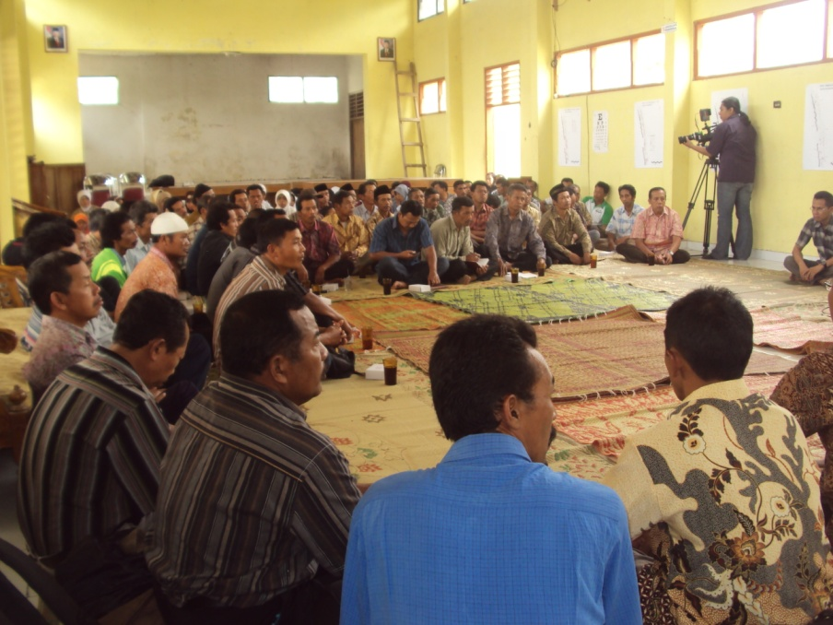
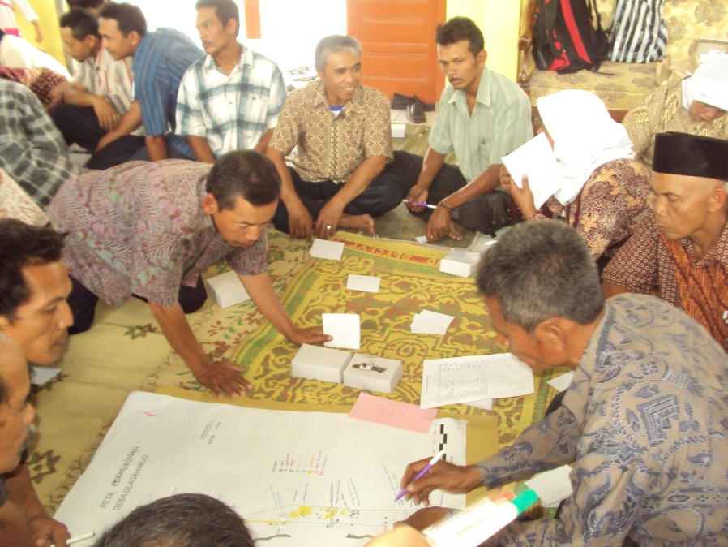
Foto-foto Rembug Warga

Slide 19
Terima kasih

